Slide 1


22
ARTICLE
NOM
VERB
Autor pictogramas: Sergio Palao Procedencia: ARASAAC (http://arasaac.org) Licencia: CC (BY-NC-SA)
Propiedad: Gobierno de Aragón Editado: FUNDACIÓN ADIMIR https://adimir.org/material-didactico/

Slide 2
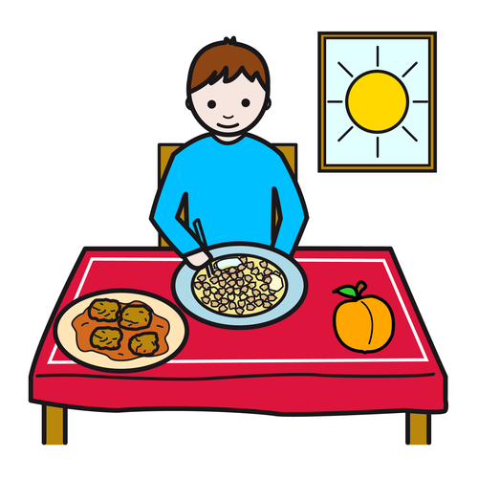
EL
PAU
MENJA

Slide 3

NOM
QUI ÉS ?
1. LAIA
2. PAU

Slide 4

VERB
QUÈ FA ?
1. MENJA
2. BEU

Slide 5
21
ARTICLE
NOM
VERB

Slide 6
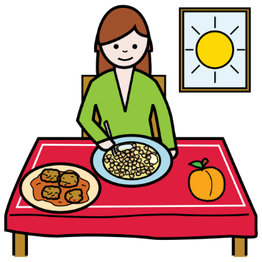
L’
AINA
MENJA

Slide 7
NOM
QUI ÉS ?
1. LAIA
2. AINA

Slide 8
VERB
QUÈ FA ?
1. MENJA
2. BEU

Slide 9
20
ARTICLE
NOM
VERB

Slide 10

L’
AINA
LLEGEIX

Slide 11
NOM
QUI ÉS ?
1. AINA
2. LAIA

Slide 12
VERB
QUÈ FA?
1. MENJA
2. LLEGEIX

Slide 13
19
ARTICLE
NOM
VERB

Slide 14


EL
PAU
ESCRIU

Slide 15
NOM
QUI ÉS ?
1. PAU
2. JOAN

Slide 16
VERB
QUÈ FA?
1. LLEGEIX
2. ESCRIU

Slide 17
18
ARTICLE
NOM
VERB

Slide 18

LA
MARIA
DORM

Slide 19
NOM
QUI ÉS ?
1. SOFIA
2. MARIA

Slide 20
VERB
QUÈ FA?
1. DORM
2. BEU

Slide 21
17
ARTICLE
NOM
VERB

Slide 22
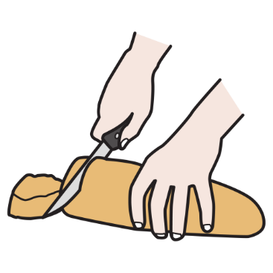

L’
ANNA
TALLA

Slide 23
NOM
QUI ÉS ?
1. ANNA
2. AINA

Slide 24
VERB
QUÈ FA?
1. MENJA
2. TALLA

Slide 25
16
ARTICLE
NOM
VERB

Slide 26

EL
PEP
BEU

Slide 27
NOM
QUI ÉS ?
1. PEP
2. CARLES

Slide 28
VERB
QUÈ FA?
1. MENJA
2. BEU

Slide 29
15
ARTICLE
NOM
VERB

Slide 30

EL
PAU
NEDA

Slide 31
NOM
QUI ÉS ?
1. LAIA
2. PAU

Slide 32
VERB
QUÈ FA?
1. NEDA
2. DORM

Slide 33
14
ARTICLE
NOM
VERB

Slide 34

L’
ANNA
CUINA

Slide 35
NOM
QUI ÉS ?
1. ANNA
2. LAIA

Slide 36
VERB
QUÈ FA?
1. MENJA
2. CUINA

Slide 37
13
ARTICLE
NOM
VERB

Slide 38
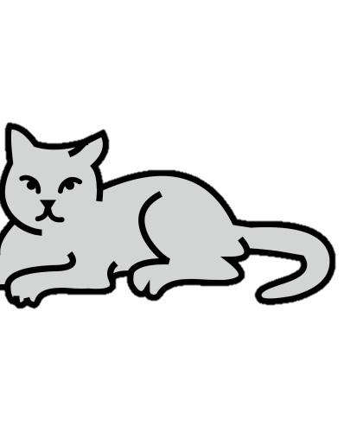
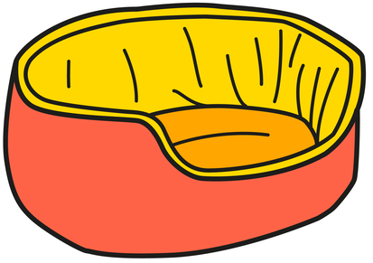
EL
GAT
DORM

Slide 39
NOM
QUI ÉS ?
1. GOS
2. GAT

Slide 40
VERB
QUÈ FA ?
1. DORM
2. BEU

Slide 41
12
ARTICLE
NOM
VERB

Slide 42

EL
GANIVET
TALLA

Slide 43
NOM
QUE ÉS ?
1. FORQUILLA
2. GANIVET

Slide 44
VERB
QUÈ FA?
1. TALLA
2. PUNXA

Slide 45
11
ARTICLE
NOM
VERB

Slide 46

L’
ABELLA
VOLA

Slide 47
NOM
QUI ÉS ?
1. ABELLA
2. MOSCA

Slide 48
VERB
QUÈ FA?
1. MENJA
2. VOLA

Slide 49
10
ARTICLE
NOM
VERB

Slide 50

LA
GRANOTA
SALTA

Slide 51
NOM
QUI ÉS ?
1. GRANOTA
2. ABELLA

Slide 52
VERB
QUÈ FA?
1. VOLA
2. SALTA

Slide 53
09
ARTICLE
NOM
VERB

Slide 54
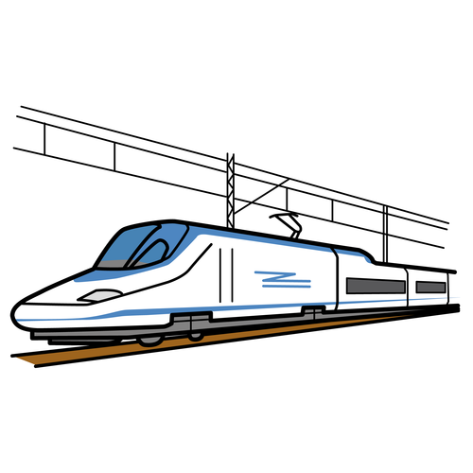
EL
TREN
CORRE

Slide 55
NOM
QUE ÉS ?
1. AVIÒ
2. TREN

Slide 56
VERB
QUÈ FA?
1. CORRE
2. VOLA

Slide 57
08
ARTICLE
NOM
VERB

Slide 58





EL
PEIX
SALTA

Slide 59
NOM
QUI ÉS ?
1. GRANOTA
2. PEIX

Slide 60
VERB
QUÈ FA?
1. SALTA
2. VOLA

Slide 61
07
ARTICLE
NOM
VERB

Slide 62

L’
OCELL
VOLA

Slide 63
NOM
QUI ÉS ?
1. GRANOTA
2. OCELL

Slide 64
VERB
QUÈ FA?
1. VOLA
2. SALTA

Slide 65
06
ARTICLE
NOM
VERB

Slide 66

EL
PAU
DIBUIXA

Slide 67
NOM
QUI ÉS ?
1. JOAN
2. PAU

Slide 68
VERB
QUÈ FA?
1. DIBUIXA
2. LLEGEIX

Slide 69
05
ARTICLE
NOM
VERB

Slide 70
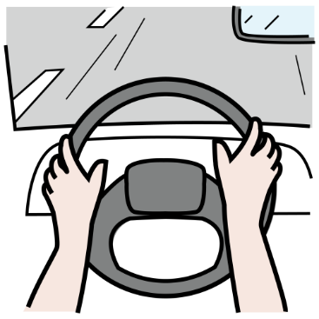
LA
MARIA
CONDUEIX

Slide 71
NOM
QUI ÉS ?
1. MARIA
2. AINA

Slide 72
VERB
QUÈ FA?
1. CONDUEIX
2. SALTA

Slide 73
04
ARTICLE
NOM
VERB

Slide 74

EL
PEP
NETEJA

Slide 75
NOM
QUI ÉS ?
1. PEP
2. PAU

Slide 76
VERB
QUÈ FA?
1. LLEGEIX
2. NETEJA

Slide 77
03
ARTICLE
NOM
VERB

Slide 78

LA
MARIA
BALLA

Slide 79
NOM
QUI ÉS ?
1. AINA
2. MARIA

Slide 80
VERB
QUÈ FA?
1. BALLA
2. CANTA

Slide 81
02
ARTICLE
NOM
VERB

Slide 82

LA
VANESSA
CANTA

Slide 83
NOM
QUI ÉS ?
1. VANESSA
2. MARIA

Slide 84
VERB
QUÈ FA?
1. BALLA
2. CANTA

Slide 85
01
ARTICLE
NOM
VERB

Slide 86
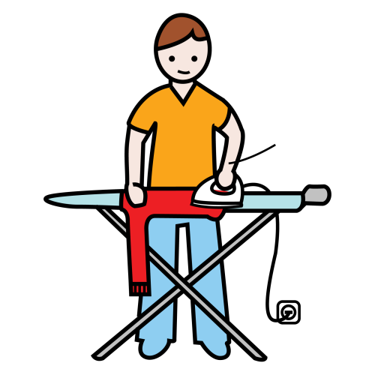
EL
PAU
PLANXA

Slide 87
NOM
QUI ÉS ?
1. JOAN
2. PAU

Slide 88
VERB
QUÈ FA?
1. PLANXA
2. NETEJA

